Slide 1
WEB 04:
Broken Access Control

Slide 2



Achievements
Experience
Contribution
Top 21 Belarus New Year CTF 2025
3+ National Bug Bounty
Nabil Irawan
Assistant Lecturer of Information Asset Protection
Ex-Pentester (Internship) Sibertahan
Staff ITDev @ Petrolida & Ini Lho ITS 2025!
Problem Setter ARA 6.0 CTF & IDSECCONF 2024
Informatics 24, ITS
16 Published CVEs & 50+ Pending CVEs
Newbie contributor @ nuclei-templates

Slide 3
REFERENSI:
https://portswigger.net/web-security/access-control
BAC - Information Asset Protection Tim Asisten 2024 ITS

Slide 4
Overview Materi
Introduction
Attack Types
How to Prevent
1
2
3
4
5
Access Control Type
Impact

Slide 5
Introduction

Slide 6
Pengertian Access Control
Access control adalah penerapan pembatasan pada siapa atau apa yang diizinkan untuk melakukan tindakan atau mengakses suatu sumber daya.

Slide 7
Komponen-Komponen Access Control
Authentication: memverifikasi siapa pengguna tersebut
Authorization: memverifikasi apa yang mereka miliki aksesnya
Session Management: mengidentifikasi permintaan menyusul/beruntun dibuat oleh pengguna yang sama.

Slide 8
Access Control Types

Slide 9
Access Control Types
Vertical
Horizontal
Context-Dependent

Slide 10
Vertical Access Control
Mekanisme untuk membatasi akses ke fungsionalitas
sensitif berdasarkan jenis atau role pengguna.
Contoh:
Seorang administrator mungkin dapat memodifikasi atau menghapus ke semua akun pengguna, sementara pengguna biasa tidak memiliki akses ke tindakan-tindakan tersebut.

Slide 11
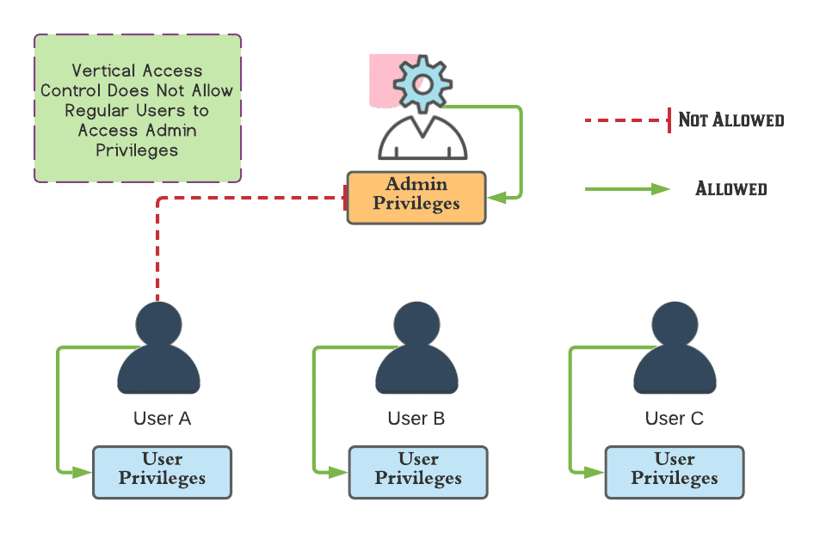
Vertical Access Control

Slide 12
Horizontal Access Control
Mekanisme untuk membatasi akses ke sumber daya hanya kepada pengguna yang secara khusus diizinkan untuk mengakses sumber daya tersebut.
Contoh:
Sebuah aplikasi Bank akan memungkinkan seorang pengguna untuk melihat transaksi dan melakukan pembayaran dari akun mereka sendiri, namun tidak dari akun pengguna lainnya.

Slide 13
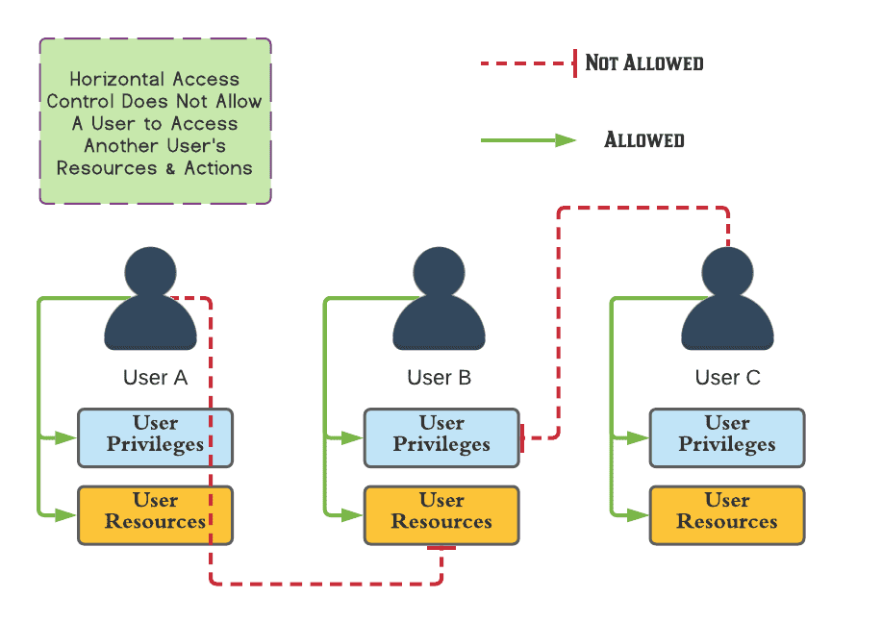
Horizontal Access Control

Slide 14
Context-Dependent Access Control
Mekanisme untuk membatasi akses ke fungsionalitas dan sumber daya berdasarkan keadaan aplikasi atau interaksi pengguna dengan aplikasi tersebut.
Contoh:
Website e-commerce melarang user untuk memodifikasi keranjang belanja (cart) setelah melakukan pembayaran.

Slide 15
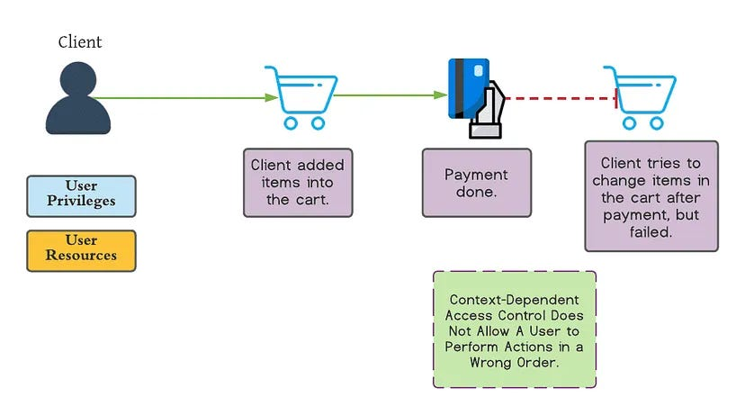
Context-dependent access controls

Slide 16
Jadi, apa Broken Access Control itu?
Broken Access Control (BAC) adalah kerentanan yang terjadi ketika pengguna dapat bertindak di luar izin atau batasan yang telah ditetapkan.

Slide 17
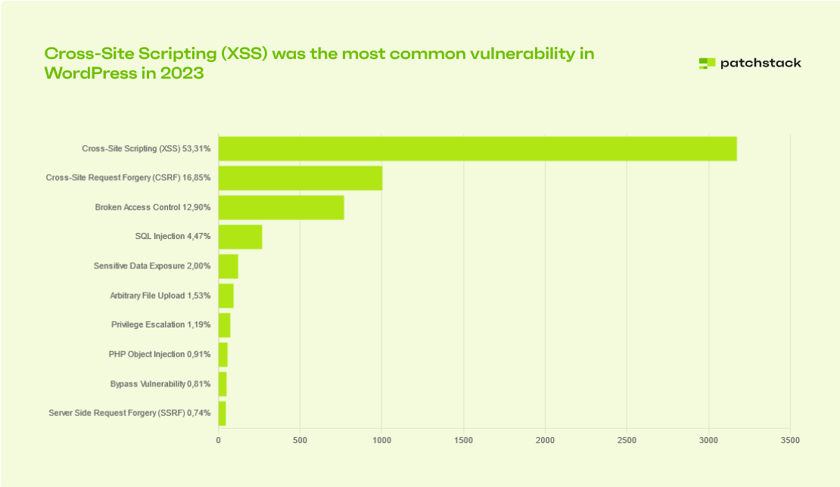
Infoo..
…

Slide 18
Attack Types

Slide 19
Attack Types
Vertical Privilege Escalation
Horizontal Privilege Escalation
IDOR
etc.

Slide 20
Vertical privilege escalation
Terjadi ketika seorang penyerang memperoleh akses ke fungsionalitas yang berhak istimewa yang seharusnya tidak diizinkan bagi mereka.

Slide 21
Unprotected functionality
User biasa dapat mengakses admin page
https://insecure-website.com/robots.txt
https://insecure-website.com/admin

Slide 22
Demonstration!

Slide 23
Parameter-based access control methods
User memodifikasi value parameter sensitif
Cookie
Hidden field
Query parameter

Slide 24
Demonstration!

Slide 25
Horizontal privilege escalation
Terjadi ketika seorang penyerang memperoleh akses ke sumber daya yang dimiliki oleh pengguna lain.

Slide 26
Horizontal privilege escalation
Mengakses resource user lain
https://insecure-website.com/myaccount?id=10
(my resource)
https://insecure-website.com/myaccount?id=9
(other user resource)

Slide 27
FYI..
Horizontal privilege escalation dapat berubah menjadi Horizontal to vertical privilege escalation jika resource yang diakses adalah milik dari admin (role lebih tinggi).

Slide 28
Demonstration!

Slide 29
IDOR
Insecure Direct Object References (IDOR) adalah jenis kerentanan access control yang terjadi ketika sebuah aplikasi menggunakan input yang diberikan oleh pengguna untuk mengakses objek secara langsung.

Slide 30
Direct reference to database objects
Secara direct mengakses data user lain
https://insecure-website.com/customer_account?
customer_number=10
https://insecure-website.com/customer_account?
customer_number=7

Slide 31
Direct reference to static files
Secara direct mengakses static files pada server-side
https://insecure-website.com/static/1337.txt
https://insecure-website.com/static/9999.txt

Slide 32
Demonstration!

Slide 33
Impact

Slide 34
Impact?
Dampak dari kerentanan ini bergantung pada jenis kerentanan access control yang ditemukan, seperti mengakibatkan pembocoran informasi sensitif hingga akses tidak sah atau bahkan modifikasi atau penghancuran data.

Slide 35
How to Prevent

Slide 36
How to Prevent
Jangan pernah mengandalkan obfuscation saja untuk kontrol akses.
Kecuali suatu sumber daya memang dimaksudkan untuk dapat diakses secara publik, tolak akses secara default.
Gunakan mekanisme kontrol akses yang berlaku di seluruh aplikasi (jika memungkinkan).
Lakukan audit dan pengujian menyeluruh terhadap kontrol akses untuk memastikan bahwa kontrol tersebut berfungsi sesuai dengan yang dirancang.

Slide 37
Thank You!

